Slide 1
Code système et application au MSFR Atelier NEEDS FrenchTeamMSFR le 2 février 2017
Daniel Heuer

Slide 2
Les buts
Permettre l'optimisation d'un système
Décrire le système
Imposer des contraintes
Rechercher une configuration respectant au mieux les contraints
Étudier les transitoires quasi-statiques d'un système optimisé
Ne laisser libre que les paramètres effectivement ajustables comme les débits ou certaines températures
Caractériser le fonctionnement du système pour une gamme de valeurs de ces paramètres

Slide 3
Les composants
Le système est décrit comme un ensemble de composants
Cœur
Tuyaux
Échangeurs de chaleur
Des matériaux sont déclarés aux composants
Permettent le calcul des paramètres physiques
Conductivité thermique
Viscosité
Masse volumique
Chaleur spécifique
Chaque composant est décrit par un ensemble de paramètres et de méthodes de calcul de ces paramètres

Slide 4
Les méthodes
Les méthodes peuvent être déclarées indépendamment des composants et des paramètres
Une méthode a un nom et est relié à un composant
New Methode("calculer", Composant);
Une méthode public portant le nom désigné doit être implémentée dans le Composant indiqué
Le code système parcourt les méthodes pour connaître le lien entre les paramètres

Slide 5
Les paramètres
Un paramètre est défini par son nom
Il peut être discrétisé (ex : nombre de secteurs)
Il peut être contraint par un minimum et/ou un maximum
Un coût exponentiel est affecté à chaque contraintes grâce à un paramètre de tolérance
Pour un minimum $c=e^{−\frac{\left(x−x_{min}\right)}{σ_{min}}}$
Pour un maximum $c=e^{\frac{\left(x−x_{max}\right)}{σ_{max}}}$
Le coût total d'un système est la somme des coûts de chaque paramètres contraints
C'est ce coût qui est minimisé lors de l'optimisation
La demande de la valeur d'un paramètre (v = parametre.getValeur()) déclenche l'évaluation de cette valeur par l'intermédiaire des méthodes
Si aucune méthode ne permet le calcul de sa valeur, le paramètre est dit "primaire" et sa valeur doit être donnée explicitement
Le code système se charge de repérer les paramètres primaires pour en fournir la liste
L'optimisation se fait en recherchant le meilleur jeu de valeurs d'un lot de paramètres primaires qui sont alors des variables dont on fourni un min et un max
L'affectation d'une valeur à un paramètre (parametre.setValeur(v)) provoque l'invalidation des valeurs de tous les paramètres dépendants du dit paramètre
Ces valeurs seront réévalué à la demande

Slide 6
Exemple d'implémentation
package com.cs.statique;
public class Tube extends Composant
{
private Parametre longueur = null;
private Parametre diametre = null;
private Parametre volume = null;
public Tube(Composant pere, String nom)
{
super(pere, nom);
this.longueur = this.newParametre("Longueur du tube [m]");
this.diametre = this.newParametre("Diametre du tube [m]");
this.volume = this.newParametre("Volume du tube [m3]");
new Methode("calculerVolume", this);
}
public void calculerVolume()
{
double l = this.longueur.getValeur();
double d = this.diametre.getValeur();
this.volume.setValeur(3.1415926*l*d*d/4);
}
public Parametre getLongueur(){return this.longueur;}
public Parametre getDiametre(){return this.diametre;}
public Parametre getVolume(){return this.volume;}
}

Slide 7
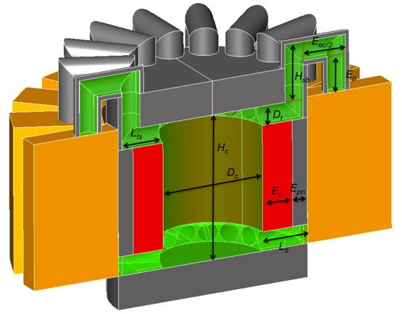
Optimisation du MSFR
Une conception simpliste mais suffisamment représentative
Le sel combustible est réparti entre le cœur, les canalisations et les échangeurs de chaleur
Le système d'extraction des bulles et les pompes sont représentés par de simples tuyaux
Des pertes de charge singulières sont ajoutées à chaque angle
Il y a concurrence entre le volume de sel mobilisé dans les tuyaux et la perte de charge correspondante
Pour réduire le volume il faut réduire le diamètre et donc augmenter la perte de charge
Le diamètre des tuyaux est donc une variable
Les autres variables sont
Température d'entrée dans les échangeurs du fluide intermédiaire
Température d'entrée en cœur du sel combustible
Débit massique du sel intermédiaire
Débit massique du sel combustible

Slide 8
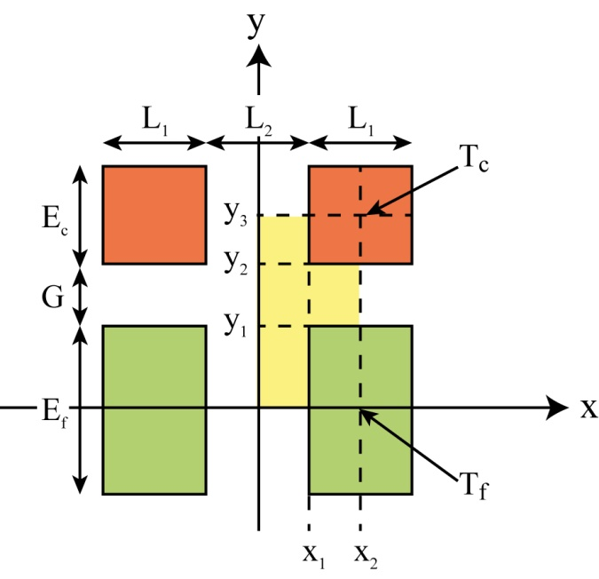
Les échangeurs de chaleur
On suppose des échangeurs à canaux asymétriques
Le flux de chaleur échangé est de la forme
$φ=−\frac{b_{1}b_{2}}{a_{1}b_{2}+a_{2}b_{1}}\left(T_{c}−T_{f}\right)$ avec
$a_{1}=\frac{4λ_{c}{Nu}_{c}}{D_{c}}\frac{y_{3}}{π^{2}λ_{s}}\left(A\left(y_{2}\right)−\frac{y_{3}}{x_{2}}B\left(y_{2}\right)\right)−1$
$a_{2}=\frac{4λ_{f}{Nu}_{f}}{D_{f}}\frac{y_{3}}{π^{2}λ_{s}}\left(A\left(y_{1}\right)+\frac{y_{3}}{x_{2}}B\left(y_{1}\right)\right)+1$
$b_{1}=\frac{2λ_{c}{Nu}_{c}}{D_{c}}\left(L_{1}+E_{c}\right)$
$b_{2}=\frac{2λ_{f}{Nu}_{f}}{D_{f}}\left(L_{1}+E_{f}\right)$
Si L₁ est grand devant toutes les autres dimensions on retrouve le flux de chaleur d'un échangeur à plaques
$φ=−\frac{2L_{1}\left(T_{c}−T_{f}\right)}{\frac{D_{c}}{λ_{c}{Nu}_{c}}+\frac{D_{f}}{λ_{f}{Nu}_{f}}+\frac{G}{λ_{s}}}$
Les variables sont
L₁, L₂, E_{c}, E_{f}, G
$$A\left(y\right)=\frac{π^{2}}{4}\left(\frac{1}{2}−\frac{y_{1}}{y_{3}}\right)−\sum_{n=0}^{∞}{\frac{cos\left(\frac{\left(2n+1\right)πy}{y_{3}}\right)sh\left(\frac{\left(2n+1\right)πx_{1}}{x_{2}}\right)}{{\left(2n+1\right)}^{2}sh\left(\left(2n+1\right)π\right)}}$$
$$B\left(y\right)=\sum_{n=0}^{∞}{\frac{sin\left(\frac{\left(2n+1\right)πy}{y_{3}}\right)}{{\left(2n+1\right)}^{2}}\frac{ch\left(\frac{\left(2n+1\right)πx_{1}}{x_{2}}\right)}{sh\left(\left(2n+1\right)π\right)}}$$
D : diamètre hydraulique
Nu : Nusselt
l : conductivité thermique

Slide 9
Algorithme génétique
Un algorithme génétique met en concurrence des individus virtuels caractérisés par leur génome
Le génome permet d'évaluer l'individu
Informatiquement il ne s'agit que d'un tableau d'octets
Les meilleurs individus sont conservés et se reproduisent en respectant des règles proches de la génétique
Crossing-over entre les génomes de deux individus parents
Le génome résultant contient une partie du génome de chacun des deux individus parents
Mutation
Des bits, choisis aléatoirement, sont inversés
Transposition
Des octets, choisis aléatoirement, sont échangés
De temps en temps tous les individus sont réinitialisés pour explorer de nouvelles pistes

Slide 10
Application au MSFR
Pour chaque individu, le génome fourni la valeur des paramètres variables
Avec ces paramètres on constitue un MSFR qui respecte plus ou moins les contraintes fixées
On obtient donc une note
On itère jusqu'à ce que l'on obtienne une convergence
Le meilleur individu est considéré comme le MSFR optimisé pour les contraintes fixées
Plusieurs calculs sont réalisés avec un germe initial différent
On converge vers des solutions différentes
Cela permet d'extraire une incertitude sur les résultats

Slide 11
Exemple de variables
MSFR:debit total de fluide froid [kg/s] = (range 1000 100000)
MSFR:Tuyaux:Diametre [m] = (range .1 .5)
MSFR:CircuitIntermediaire:Diametre [m] = (range .5 2)
MSFR:Echangeur intermediaire:Epaisseur des canaux chauds [m] = (range .001 .01)
MSFR:Echangeur intermediaire:Epaisseur des canaux froids [m] = (range .001 .01)
MSFR:Echangeur intermediaire:Largeur des canaux [m] = (range .001 .2)
MSFR:Echangeur intermediaire:Temperature d'entree du fluide froid [K] = (range 600 900)
MSFR:Cavite centrale:debit total de sel combustible [kg/s] = (range 1000 50000)
MSFR:Cavite centrale:Temperature d'entree [K] = (range 850 1050)

Slide 12
Exemple de contraintes
MSFR:perte de charge totale du circuit combustible [bars] = 6 (max .1)
MSFR:Cavite centrale:Desequilibre de Puissance [MW] = 0 (min 1)
MSFR:Cavite centrale:Desequilibre de Puissance [MW] = 0 (max 1)
MSFR:Echangeur intermediaire:Epaisseur des canaux chauds [m] = 0.002 (min 1e-4)
MSFR:Echangeur intermediaire:Epaisseur des canaux froids [m] = 0.002 (min 1e-4)
MSFR:Echangeur intermediaire:Reynolds minimum pour le fluide froid = 4000 (min 50)
MSFR:Echangeur intermediaire:Reynolds minimum pour le fluide chaud = 4000 (min 50)
MSFR:Echangeur intermediaire:Pertes de charge du fluide froid [Pa] = 500000 (max 10000)
MSFR:Echangeur intermediaire:Pertes de charge du fluide chaud [Pa] = 500000 (max 10000)
MSFR:Echangeur intermediaire:Temperature de paroi maximum fluide froid [K] = 840 (max 5)
MSFR:Echangeur intermediaire:Temperature de paroi minimum fluide froid [K] = 673 (min .5)
MSFR:Echangeur intermediaire:Temperature de paroi minimum fluide chaud [K] = 873 (min .5)
MSFR:Echangeur intermediaire:Temperature d'entree du fluide froid [K] = 673 (min 1)
MSFR:Echangeur intermediaire:Gradient de temperature de plaque maximum [K/mm] = 30 (max 3)
MSFR:Echangeur intermediaire:Echangeur intermediaire.0:canal froid:vitesse [m/s] = 5 (max .1)
MSFR:Echangeur intermediaire:Echangeur intermediaire.0:canal chaud:vitesse [m/s] = 5 (max .1)
MSFR:Tuyaux:Vitesse maximum dans les tuyaux [m/s] = 5 (max .1)
MSFR:Tuyaux:Puissance des pompes [kW] = 100 (max 100)
MSFR:CircuitIntermediaire:Tuyaux:vitesse [m/s] = 5 (max .1)
MSFR:CircuitIntermediaire:Pertes de charge totale du circuit [Pa] = 600000 (max 10000)
MSFR:CircuitIntermediaire:Puissance des pompes par secteur [kW] = 100 (max 100)
MSFR:CircuitIntermediaire:Diametre [m] = 1.6 (max 0.25)

Slide 13
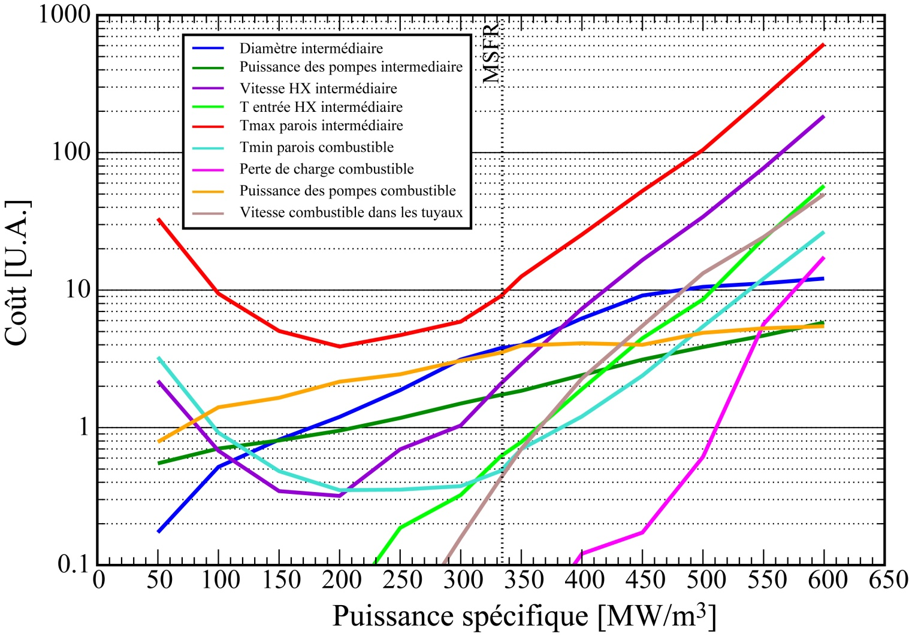
Étude en fonction de la puissance spécifique (1/3)
La contrainte la plus forte est la demande d'avoir une température de plaque, côté sel intermédiaire, inférieure à la température de congélation du sel combustible (585°C)
Cette contrainte permet d'éviter les fuites de sel combustible dans le sel intermédiaire

Slide 14
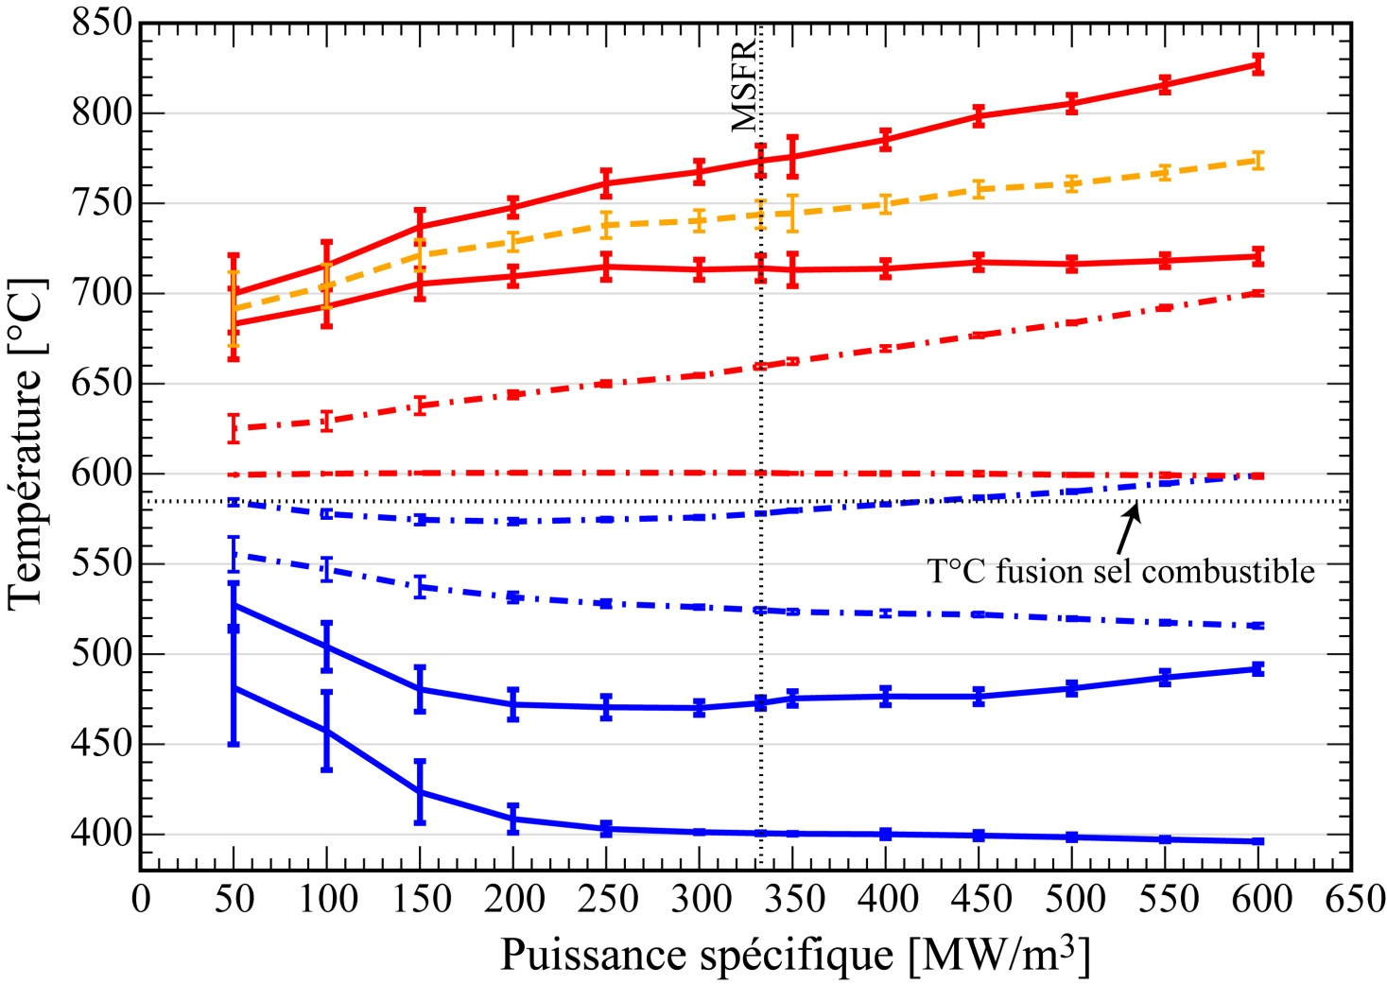
Étude en fonction de la puissance spécifique (2/3)
Températures dans les échangeurs de chaleur
Orange : la température de criticité
Rouge : min et max côté sel combustible
En pointillés les températures extrêmes de paroi (SiC)
Bleu : min et max côté sel intermédiaire (fluoroborate)
En pointillés les températures extrêmes de paroi (SiC)
La température de sortie du sel combustible est supérieure à 585 °C
La température de sortie du sel intermédiaire est inférieure à 700 °C
La température d'entrée du sel intermédiaire est supérieure à 380 °C

Slide 15
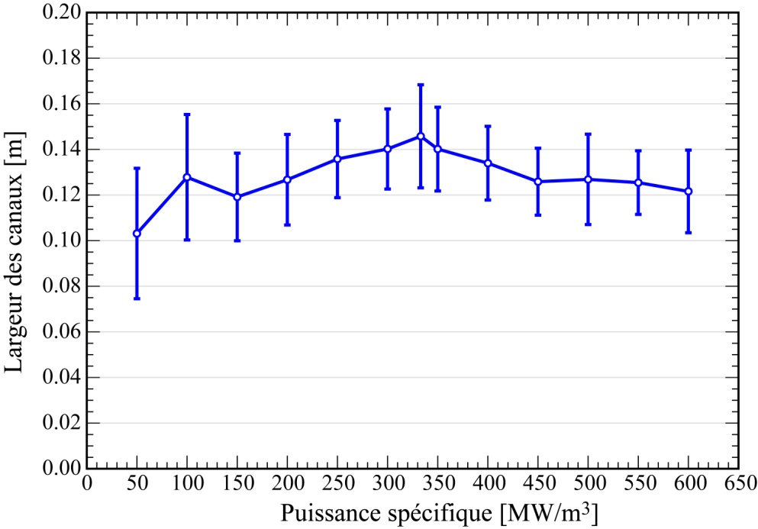
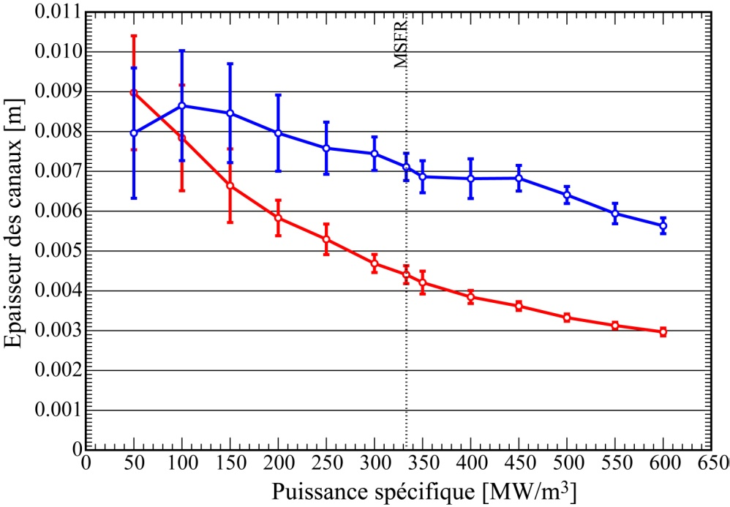
Étude en fonction de la puissance spécifique (3/3)
L'optimisation montre que les échangeurs à plaques sont préférables aux échangeurs à canaux
La largeur des canaux est de l'ordre de 12 cm
L'épaisseur des canaux (ou gap des plaques) est relativement confortable
7 mm pour le sel intermédiaire (MSFR)
4,5 mm pour le sel combustible (MSFR)

Slide 16
Conclusion et perspective
La version statique du code système est opérationnelle
Un résultat préliminaire peut être obtenu en une demie heure
Pour le cas présenté on effectue 390 évolutions réalisant chacune 2 400 000 évaluations
Un résultat bien convergé demande une nuit de calcul
Le cas présenté à été calculé en 30 heures pour améliorer la convergence
L'utilisation de ce code permet d'en apprendre plus sur le comportement du MSFR et donc d'améliorer son design
Une interface graphique avec le code ALICE de CORYS (AREVA Grenoble) doit être implémenté ce printemps
La version dynamique (transitoire) est prévue pour l'été

